Slide 1
МИНИСТЕРСТВО ОБРАЗОВАНИЯ И НАУКИ
РЕСПУБЛИКИ КАЗАХСТАН
НАЦИОНАЛЬНЫЙ ЦЕНТР
ГОСУДАРСТВЕННОЙ НАУЧНО-ТЕХНИЧЕСКОЙ ЭКСПЕРТИЗЫ
КОМИТЕТ НАУКИ
НЦГНТЭ
О ДЕЯТЕЛЬНОСТИ АО «НАЦИОНАЛЬНЫЙ ЦЕНТР ГОСУДАРСТВЕННОЙ НАУЧНО-ТЕХНИЧЕСКОЙ ЭКСПЕРТИЗЫ» в 2020 г.
2021

Slide 2
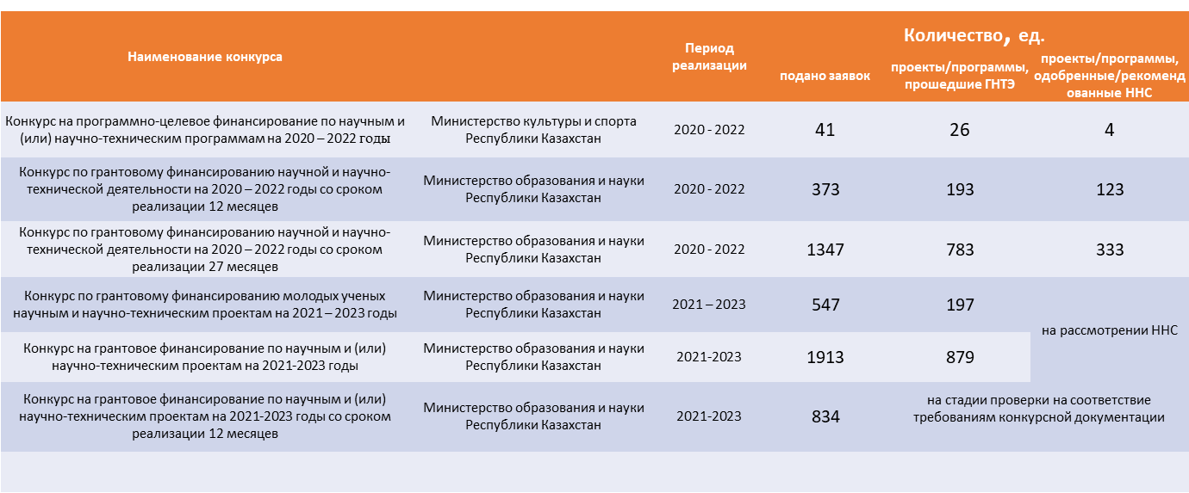
СВЕДЕНИЯ О КОНКУРСАХ НА ГРАНТОВОЕ И ПРОГРАММНО-ЦЕЛЕВОЕ
ФИНАНСИРОВАНИЕ, 2020 год
2

Slide 3
СВЕДЕНИЯ О ВНЕКОНКУРСНЫХ ЗАЯВКАХ НА НАУЧНЫЕ И НАУЧНО-ТЕХНИЧЕСКИЕ ПРОГРАММЫ
На проведение ГНТЭ поступили 8 заявок в рамках программно-целевого финансирования внеконкурсных процедур, в том числе
4 заявки от Назарбаев Университета,
1 от Института сейсмологии,
1 заявка от Научно-исследовательского института проблем биологической безопасности
1 заявка от Казахского национального медицинского университета им. С. Д. Асфендиярова
1 заявка от АО «Международный научно-производственный холдинг «Фитохимия»»
6 заявок на соискание Государственной Премии Аль-Фараби 2020 года. Результаты ГНТЭ (18 экспертных заключений) были переданы в КН МОН РК.
3

Slide 4
НЦГНТЭ за 2020 год было организовано 89 заседаний ННС
Количество рассмотренных обращений по научным и научно-техническим проектам/программам от физических и юридических лиц за 2020 год составило – 1500
В уполномоченный орган в области науки и отраслевые уполномоченные органы было направлено 386 решений ННС в виде выписок из протоколов заседаний, а также передано 146 дисков
с видеозаписями заседаний
4

Slide 5
РАССМОТРЕНИЕ ПРОМЕЖУТОЧНЫХ И ЗАКЛЮЧИТЕЛЬНЫХ ОТЧЕТОВ О НИОКР
333 промежуточных отчетов по конкурсу на ГФ по научным и (или) научно-техническим проектам на 2020-2022 годы со сроком реализации 27 месяцев
4
123 промежуточных отчетов по конкурсу на ГФ по научным и (или) научно-техническим проектам
на 2020-2022 годы со сроком реализации 12 месяцев
3
1157 заключительных отчетов НИР за 2018-2020 годы
2
1
166 промежуточных отчетов
в рамках ГФ молодых ученых по научным и (или) научно-технических проектам
на 2020-2022 годы
5

Slide 6
МОНИТОРИНГ ХОДА РЕАЛИЗАЦИИ НАУЧНО-ТЕХНИЧЕСКИХ ПРОЕКТОВ И ПРОГРАММ
С ВЫЕЗДОМ НА МЕСТО
511
проект
в рамках грантового финансирования
581
70
программ
в рамках программно-целевого финансирования
6

Slide 7
ГОСУДАРСТВЕННЫЙ УЧЕТ НАУЧНЫХ, НАУЧНО-ТЕХНИЧЕСКИХ ПРОЕКТОВ И ПРОГРАММ, И ОТЧЕТОВ О НАУЧНОЙ И (ИЛИ) НАУЧНО-ТЕХНИЧЕСКОЙ ДЕЯТЕЛЬНОСТИ, ДИССЕРТАЦИЙ PHD, ЗАЩИЩЕННЫХ В РЕСПУБЛИКЕ КАЗАХСТАН ЗА 2020 Г.
Консультации – 5 649
Отчеты о НИОКР – 1 996
Научно-технические программы – 3
Годовые отчеты по программам – 153
Научные проекты – 644
РННТД – 162
Подготовлено справок -1 021
Диссертации – 385
STOP
плагиат
13

Slide 8
ИНФОРМАЦИОННЫЙ ФОНД АО НЦГНТЭ
14

Slide 9
ОСНОВНЫЕ ФУНКЦИИ ИНФОРМАЦИОННОЙ СИСТЕМЫ
Единая точка доступа
к электронной услуге
«Подача заявок»
Подача заявок
в дистанционном режиме
Оперативный обмен электронными
Документами между заказчиками,
организаторами и заявителями
Информация о планируемых
и объявленных конкурсах
Оперативное оповещение заявителей
об этапах прохождения ГНТЭ их заявок
или отчетов и ее результатах
Создание истории участия ученых
во всех конкурсах, проведенных МОН РК
и хранение данных
Оперативное формирование статистики
и отчетности по поданным и прошедшим
экспертизу объектам ГНТЭ
Сбор, автоматизированная обработка
и хранение информации о поступающих
в АО «НЦГНТЭ» заявках и отчетах
18

